Slide 1
Manual para uso de la Interfaz
Notes:
Reinventing Customer Experience

Slide 2
02
Índice

Slide 3
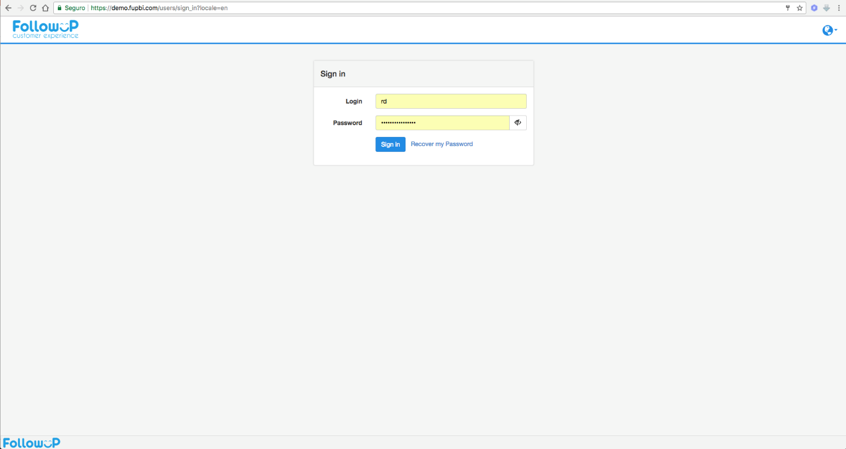
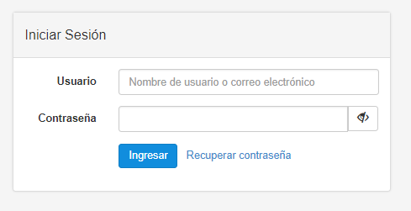
03
URL & Login
Para acceder a la interfaz de FollowUP se debe acceder a la dirección “nombre_cliente.fupbi.com”. Es importante que el navegador esté actualizado, para un correcto funcionamiento de la interfaz.
Navegadores recomendados: Microsoft Explorer 9, Google Chrome y/o FireFox .
El usuario administrador generará los usuarios y contraseñas para el acceso seguro al sistema. Todo usuario estará asociado a una cuenta de correo electrónico. Una vez completados los campos de Usuario y Contraseña, hay que presionar el botón Ingresar, para acceder al sistema.
Versiones de navegador no soportadas:
Microsoft Explorer 7 o inferior.

Slide 4
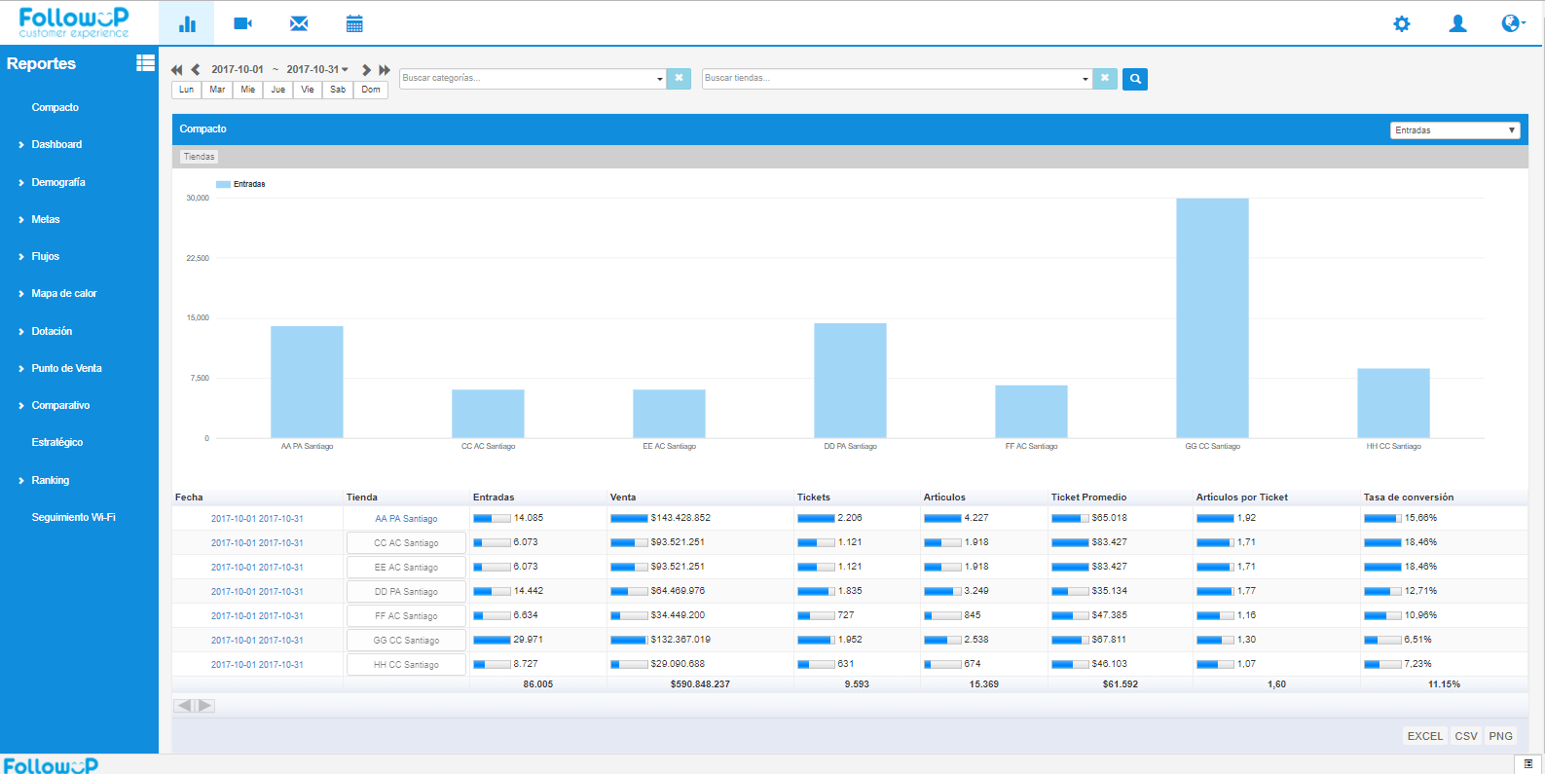
04
Sistema de Navegación
1
4
2
3
6
5
1
Barra de navegación (sector 1 de la imagen)
Reportes: Al hacer click aquí, se desplegarán a la izquierda de la interfaz las opciones de reportes.
Reporte por mail: Aquí el usuario puede configurar reportes automáticos o de alerta de los indicadores que considere más relevantes.
Turnos: Al hacer click aquí, el usuario puede cargar los turnos de sus vendedores.
Configuración: Aquí está la opción de agregar usuarios, crear categorías, cargar metas, entre otras cosas.
Cuenta: En esta sección, cada usuario podrá hacer modificaciones en su perfil y/o cerrar sesión.
Idioma: Aquí el usuario puede configurar el idioma en el cual quiere visualizar la plataforma.
2
Menú de Fechas y Categorías (Sección 2 de la imagen)
Fecha: Rango de Fechas del reporte. Al hacerle click, se despliega el calendario para seleccionar las fechas.
Categorías: Aquí el usuario puede seleccionar la categoría que contiene el grupo de tiendas o zonas que se quiere consultar.
Tiendas o Zonas: Aquí se despliega la lista de tiendas o zonas contenidas en la categoría previamente seleccionada.
Botón Enviar : El reporte no será generado hasta que se presione el botón enviar.
4
Barra de reportes (sector 4 de la imagen) Hacer click sobre el nombre del reporte que se desea consultar.
5
Exportar (Sección 5 de la imagen)
Botones para exportar la data de los reportes, en formato CVS. PNG o Excel.
6
Ordenar Tablas (Sección 6 de la imagen)
Al hacer click al nombre de cada indicador, el usuario puede ordenar los datos desde el más bajo al más alto.
3
Nombre del Reporte (Sección 3 de la imagen).
Se encuentra en la parte superior del mismo.

Slide 5
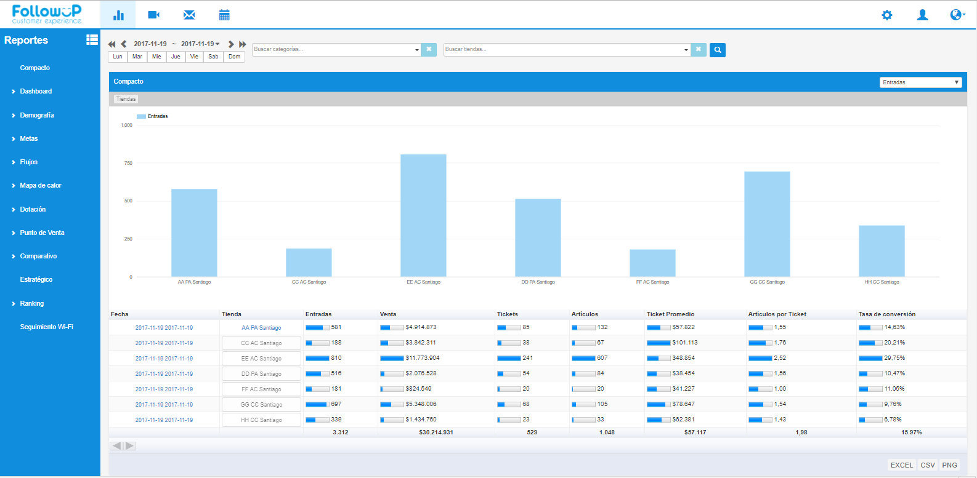
05
Compacto
Al iniciar FollowUP, es el primer reporte de la interfaz, en la que se puede apreciar en una vista rápida, los datos generales de las tiendas, como son: entradas, ventas, boletas, artículos, boleta promedio, artículos por boleta y tasa de conversión. Información actualizada en línea con la base de datos del cliente.

Slide 6
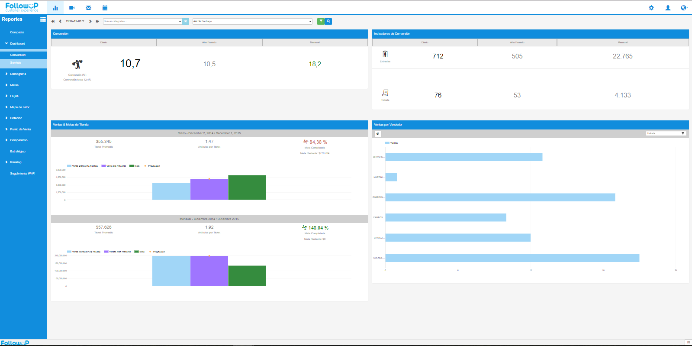
06
Dashboard
1
2
3
4
Reporte diseñado para la operación diaria y en tienda, con el cual, se puede monitorear en tiempo real los indicadores deseados.
1
Tasa de conversión: En el recuadro, se ve la tasa de conversión a venta que existe hasta ese momento del día, comparado a la tasa del año anterior y la del mes.
2
Monitor de entradas y tickets: Registra la cantidad de entradas y tickets generados en la zona o tienda consultada, a lo largo del día.
3
Meta diaria: Este reporte nos muestra cuatro indicadores, que son: las ventas del año pasado en el mismo día de retail (en azul), las ventas que se han realizado en el día hasta este minuto (en morado), la meta para esa zona o tienda (en verde) y un punto sobre las ventas actuales, que muestra la proyección de ventas según la velocidad de la misma del año pasado.
4
Ventas por vendedor: Este recuadro muestra (en gráficos de barras y de torta) la distribución entre los vendedores del indicador que sea consultado en la parte superior derecha del recuadro.

Slide 7
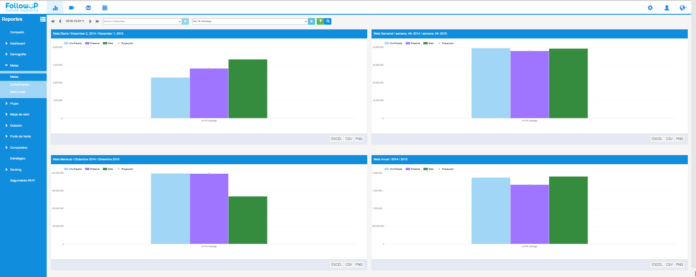
07
Metas
1
2
3
4
Consiste en una vista rápida, la cual permite comparar los resultados actuales, contra la información de años anteriores y con la meta, además de un punto que muestra la proyección al cierre del periodo, considerando para esto la velocidad de venta que existió el año pasado.
1
Meta Diaria: Muestra meta para el día, venta del mismo día de retail del año pasado, proyección a cierre y venta actual.
2
Meta Semanal: Muestra meta para la semana, venta de la misma semana de retail del año pasado, proyección a cierre y lo que se lleva de venta en la semana.
3
Meta Mensual: Muestra meta para el mes, venta del mismo mes del año pasado (de 1 a 31 o calendario gregoriano), proyección a cierre de mes y lo que se lleva de venta en el mes.
4
Meta Anual: Muestra la meta para el año, venta total del año anterior, proyección a cierre de año y lo que se lleva de venta dentro del año actual.

Slide 8
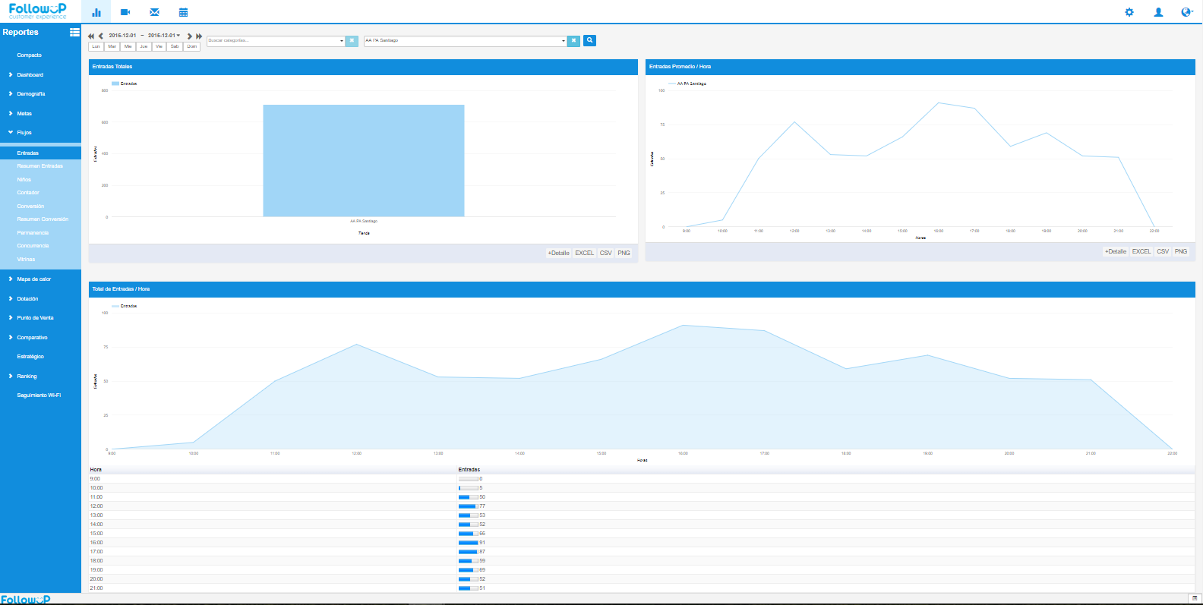
08
Entradas-Flujos
Este reporte muestra la cantidad de entradas generadas en el periodo de tiempo seleccionado y correspondiente a las tiendas o zonas de conteo consultadas. El gráfico de la izquierda muestra las entradas acumuladas totales del periodo y el gráfico de la derecha muestra los promedios de entradas, separados en bloques de una hora, ideal para saber en qué horario se concentran los peak de tráfico.
+Ver detalle: Al extender el detalle (botón 1 en la parte inferior), podemos ver por horas, el comportamiento del dato de entradas. El botón ver detalle funciona de la misma manera en cada una de los reportes que en su parte inferior lo tengan.
1
1

Slide 9
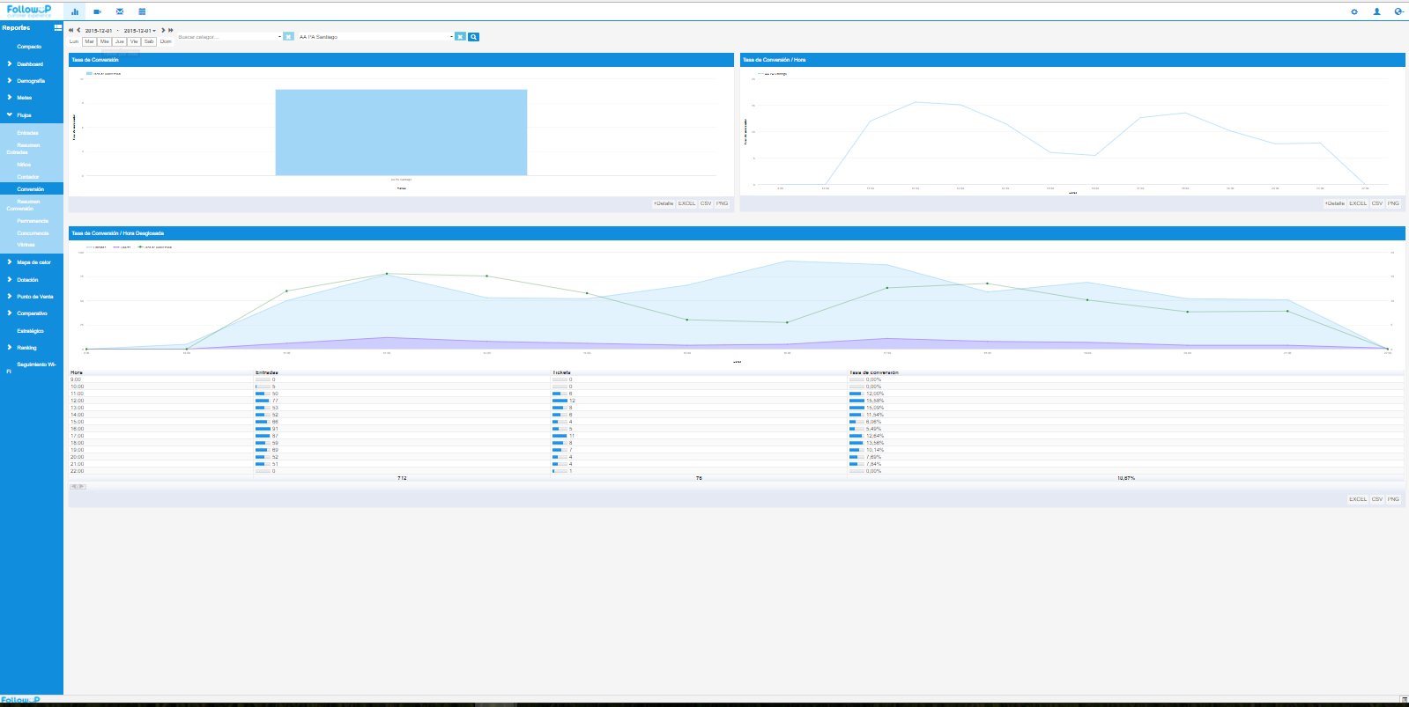
09
Conversión – Flujos
Al presionar +Ver detalle se despliega un gráfico que muestra el comportamiento horario de las entradas. La distancia entre las boletas y las entradas, representa la oportunidad de negocio que existe y que se intenta abordar, con la posibilidad de cambiar de tienda o zona con el selector superior-derecho del reporte.
Este es un indicador clave, que muestra cuantas ventas se logró concretar en relación a la cantidad de personas que visitaron la tienda.

Slide 10
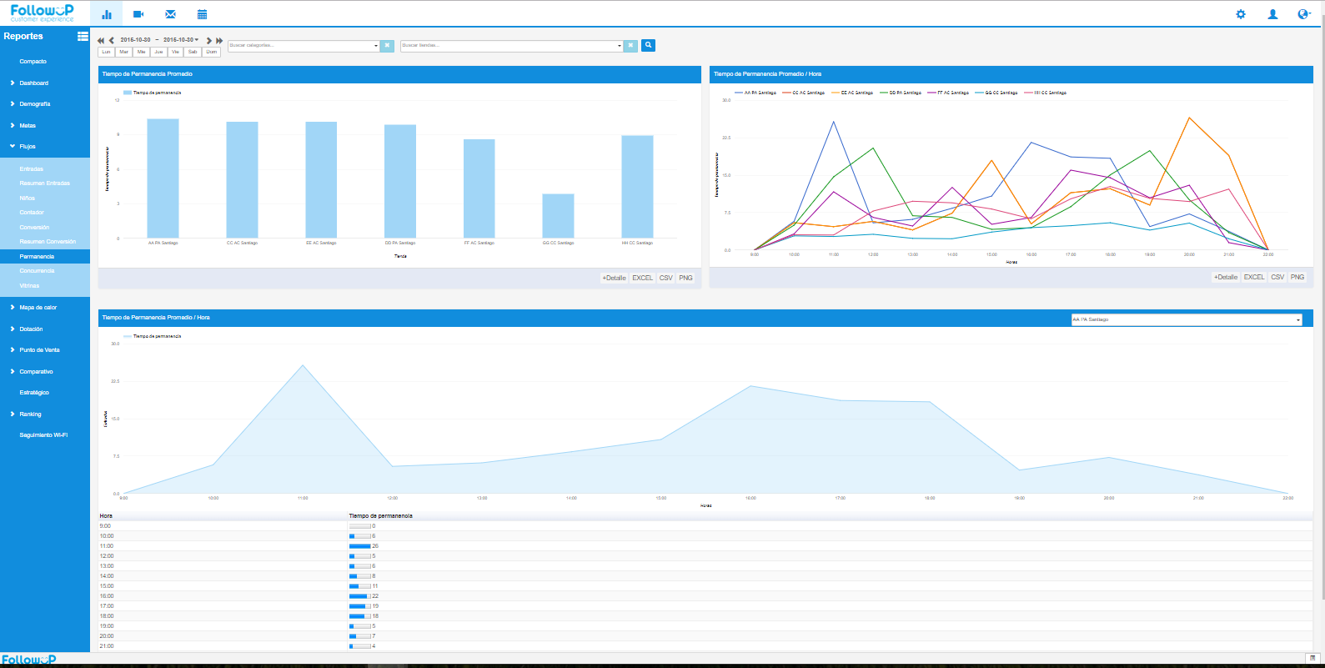
10
Permanencia – Flujos
El sistema, al tener una alta efectividad de conteo, es capaz de calcular los tiempos medios de permanencia de los clientes, dentro de la zona que se desea consultar. La idea es poder observar, entre otras cosas, la relación que existe. entre el aumento de la permanencia y la capacidad de cierre de negocio del área. El dato se mide en minutos.

Slide 11
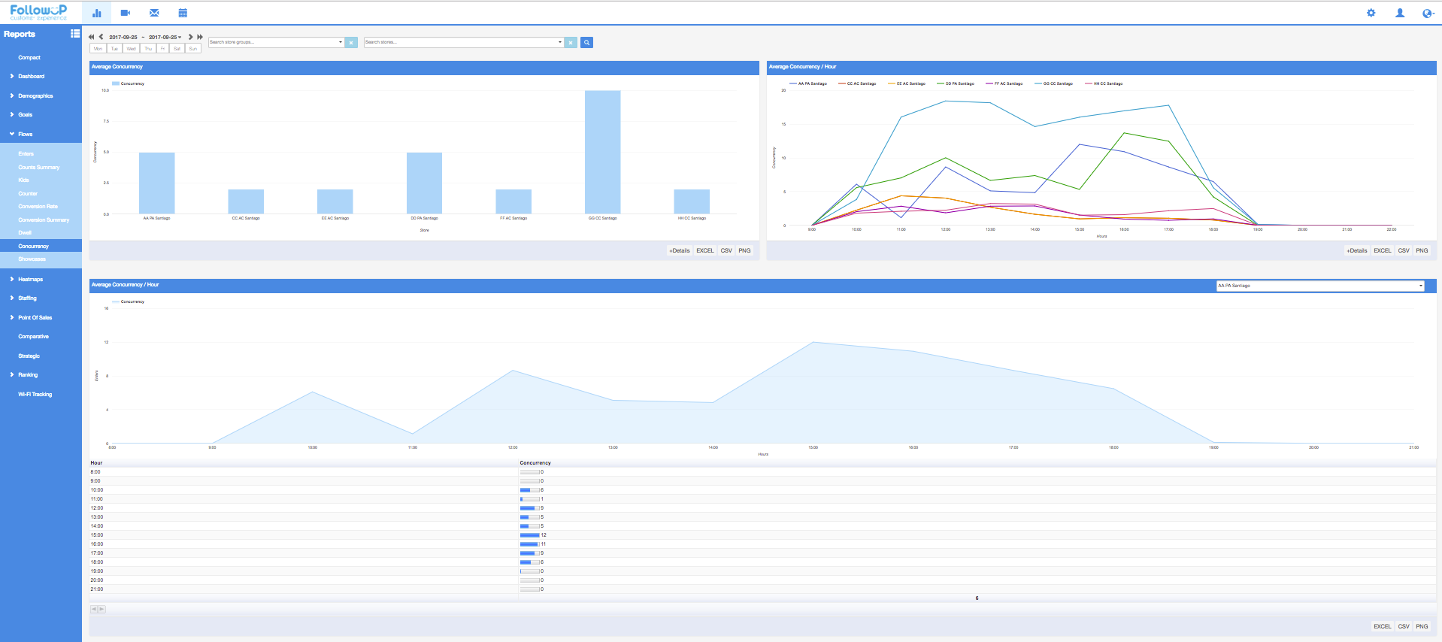
11
Concurrencia – Flujos
La concurrencia es la cantidad de personas que se encuentran al mismo tiempo dentro de la zona o tienda a consultar.
1
2
1
El cuadro de la izquierda muestra el promedio de los peak generados en el periodo de tiempo seleccionado.
2
El de la derecho muestra la concurrencia promedio separada en bloques de una hora. Esta información es utilizada para hacer una relación entre dotación y la calidad de servicio entregado en la tienda.

Slide 12
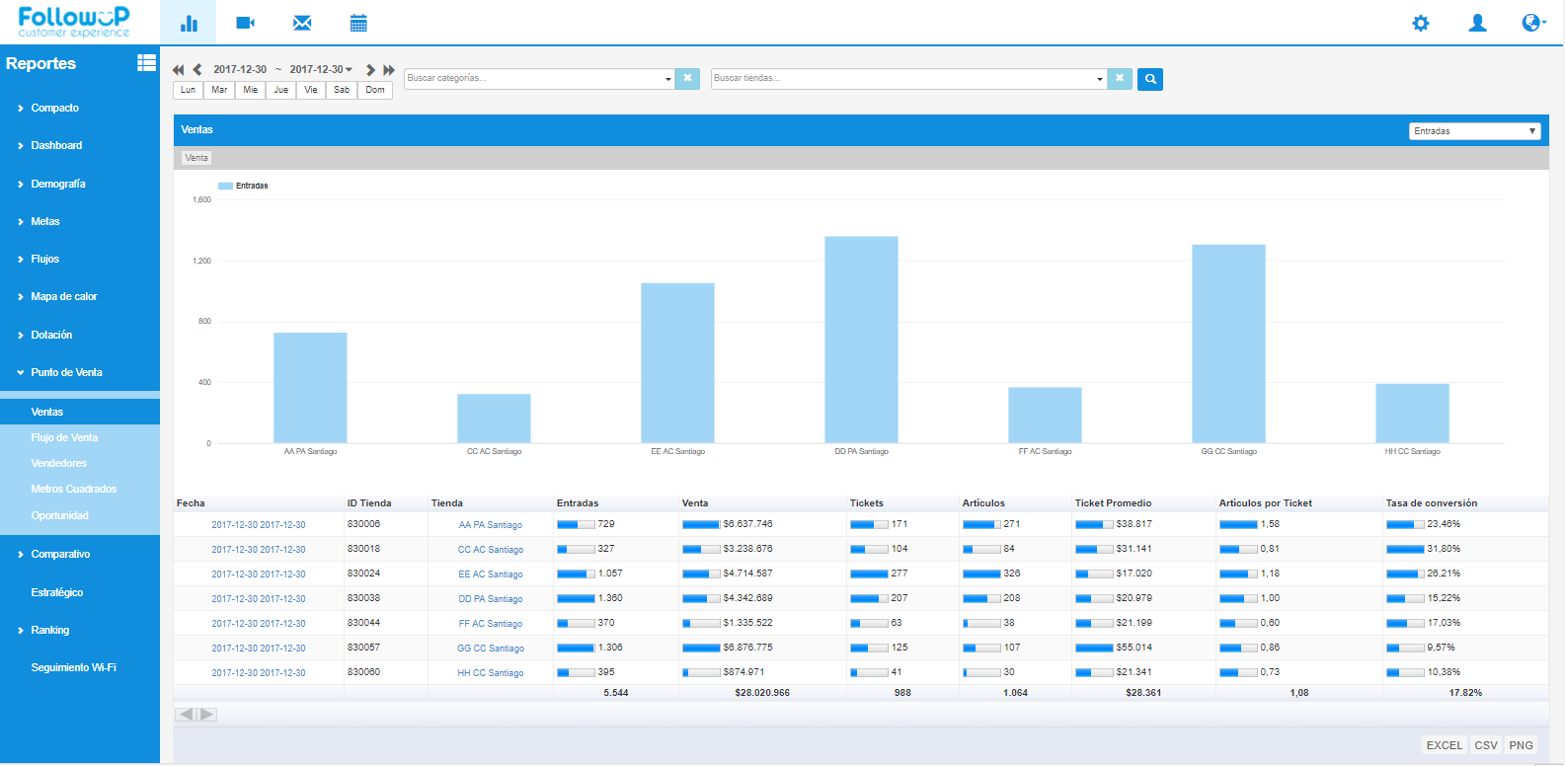
12
Ventas – Punto de Venta
En este reporte, el usuario puede apreciar la relación entre las ventas y las entradas de cada una de las tiendas. Al mismo tiempo, en la parte superior, el usuario puede seleccionar rangos de fechas o una tienda específica.

Slide 13
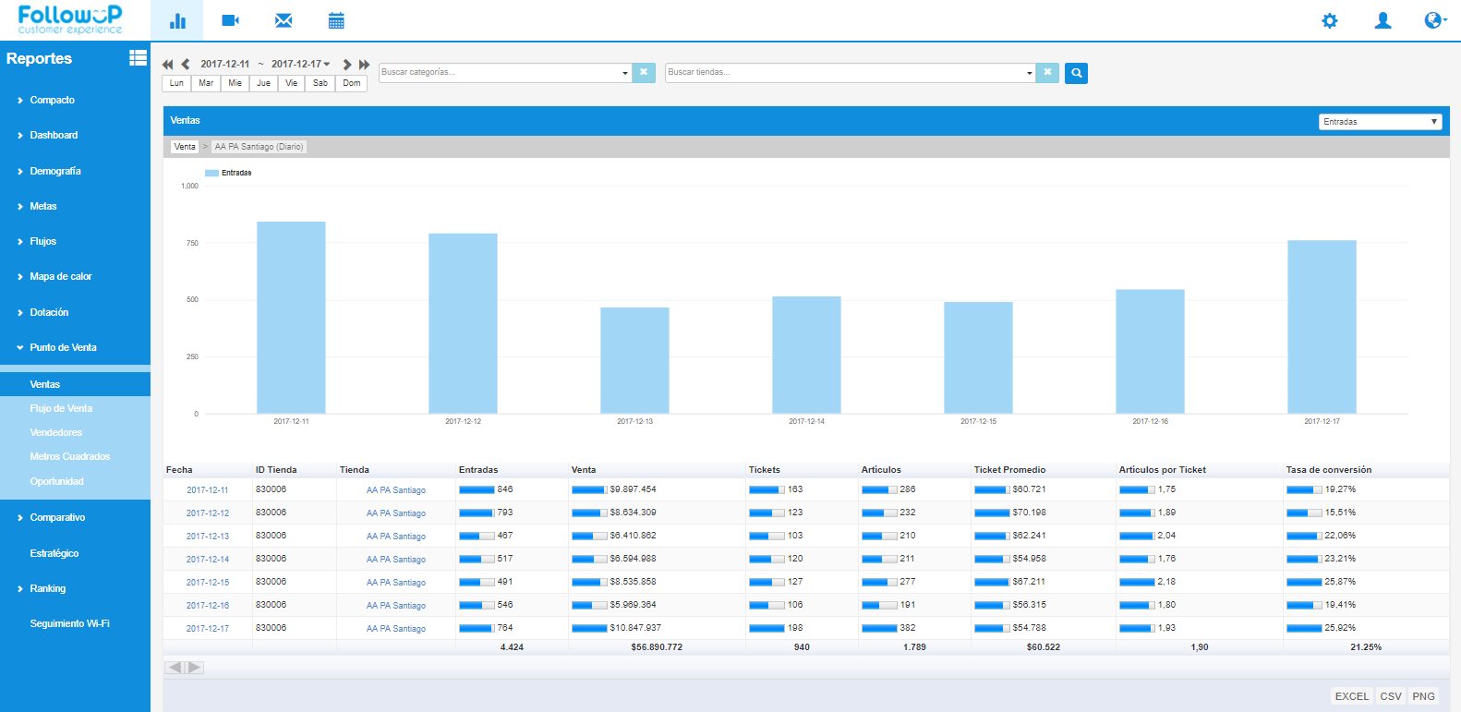
13
Profundizando en la Plataforma
1
2
El reporte de ventas permite seguir profundizando en la data, como se muestra en la imagen.
1
La barra de navegación (1) le permite al usuario ir de lo general a lo más específico en relación a la información seleccionada, sin la necesidad de volver a generar el reporte.
2
La data puede profundizarse de dos maneras: La primera, es a través del rango de fechas: cuando se hace click sobre este, la interfaz muestra el detalle diario de la data de la tienda. La segunda, es a través de la tienda, en donde se muestra el desempeño diario de cada vendedor. Es posible profundizar aún más en la data, haciendo click sobre el día, lo que despliega la información por hora de los indicadores para cada vendedor.

Slide 14
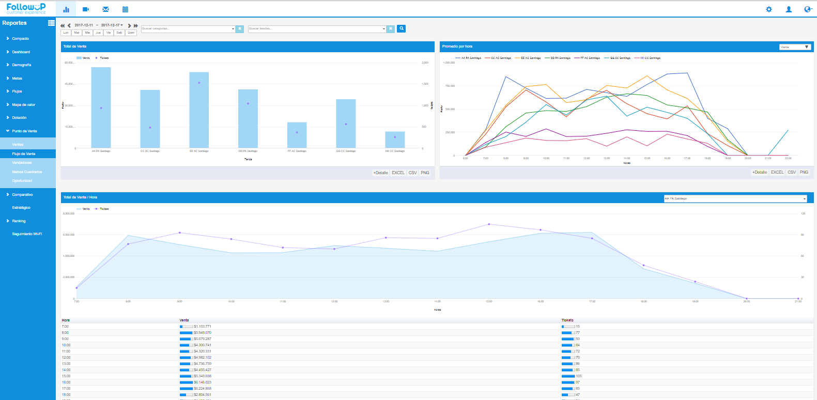
14
Flujo de Ventas – Punto de Venta
1
Este reporte permite visualizar la distribución de las ventas, ya sea acumulados o con un detalle de totales por hora, con el objetivo de facilitar la visualización de días y horas más potentes en venta.
1
Al hacer click en el botón (1) +Detalle en el gráfico por hora, se puede acceder a una tabla con el total de ventas por hora de la tienda seleccionada.

Slide 15
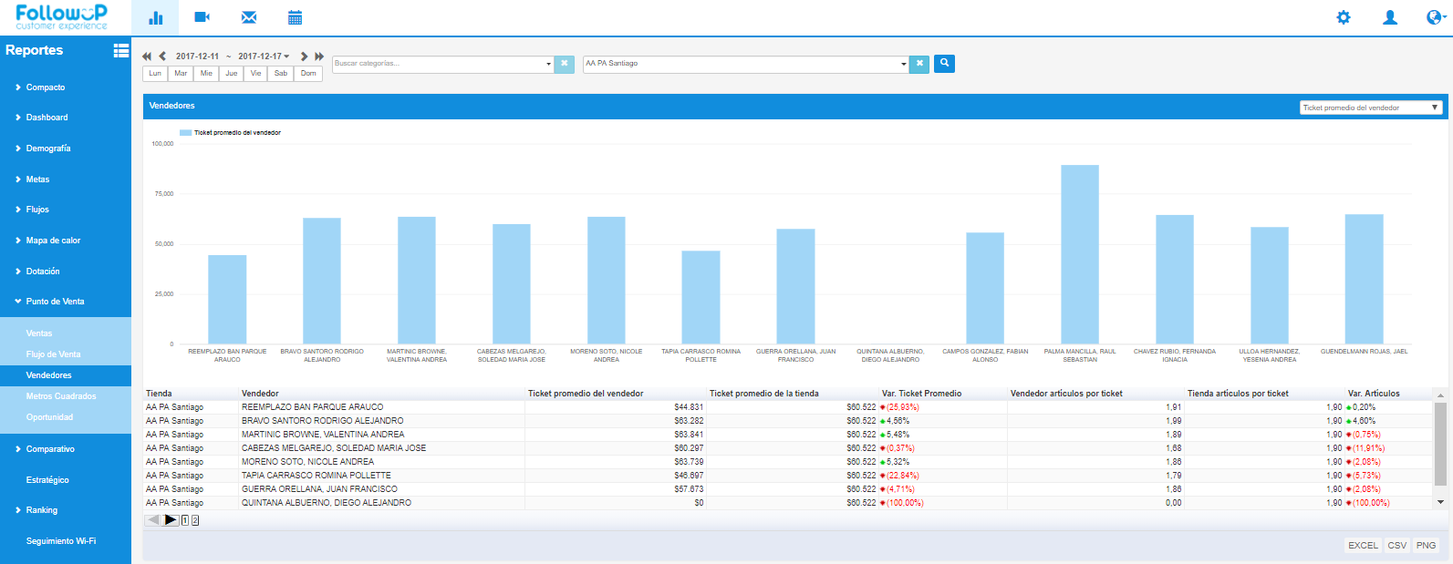
15
Vendedores – Punto de Venta
1
Este reporte muestra el desempeño de cada uno de los vendedores en relación a los resultados promedio observados en la tienda donde él o ella trabaja.
1
La tabla muestra el detalle de las tiendas y del vendedor. Después, el ticket promedio y los artículos por ticket de la tienda son comparados con dichos indicadores del vendedor, mostrando la variación entre uno y otro.

Slide 16
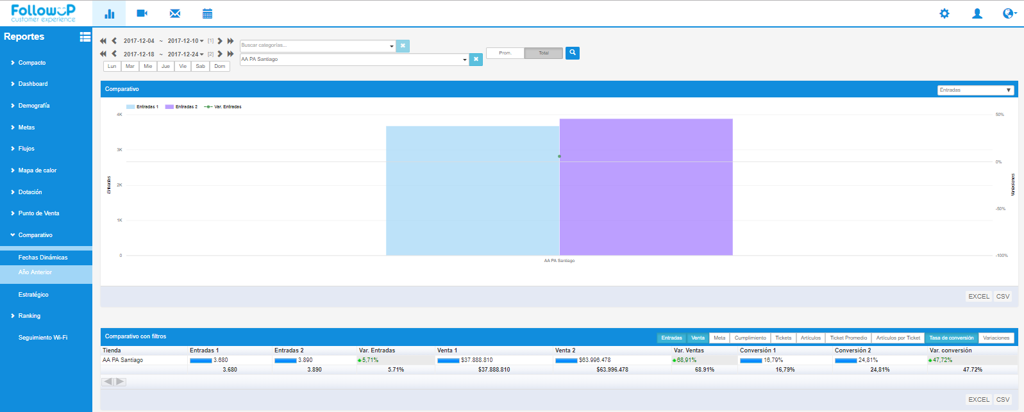
16
Comparativo – Fechas Dinámicas
1
2
3
5
4
Esta es una herramienta de visualización simple, en donde el usuario puede comparar dos rangos de fechas y ver el porcentaje de variación que sufrió cada indicador. Esto permite evaluar rápidamente las acciones administrativas o de marketing hechas en la tienda.
1
En este sector (1) el usuario debe seleccionar los dos rangos de fechas a comparar. Estas fechas serán la base para el cálculo.
3
Aquí el usuario puede seleccionar de una lista despleable, el indicador que quiere comparar gráficamente.
5
Esta es la tabla en donde se muestran los indicadores seleccionados junto a sus variaciones.
5
2
3
En esta barra, se pueden seleccionar los indicadores que se quieren ver en la tabla, junto a su variación de un período a otro.
En este sector, el usuario puede seleccionar si desea ver los datos como totales o como promedios.
2
4

Slide 17
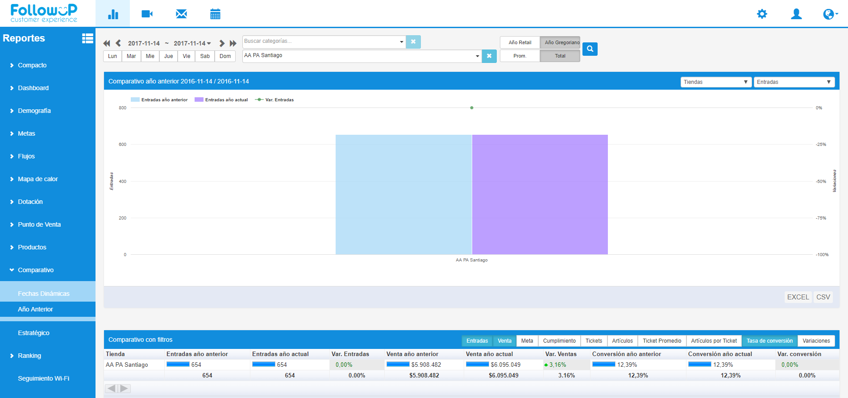
17
Comparativo – Año Anterior
1
2
3
5
4
Al igual que el comparativo de fechas dinámicas, con este reporte el usuario puede comparar las variaciones de los indicadores más importantes entre la fecha seleccionada de un año con respecto al año anterior.
1
En este sector (1) el usuario debe seleccionar el rango de fechas a comparar con el año anterior. Es posible, además, filtrar los datos por día de la semana.
3
Aquí el usuario puede seleccionar de una lista despleable, el indicador que quiere ver gráficamente y si quiere ver la información por tienda, mensual, semanal, diario o por día de la semana.
Esta es la tabla en donde se muestran los indicadores seleccionados junto a sus variaciones.
2
5
2
En este sector, el usuario puede seleccionar si desea ver los datos como totales o como promedios y además, si desea comparar año retail o año gregoriano
4
En esta barra, se pueden seleccionar los indicadores que se quieren ver en la tabla, junto a su variación de un período a otro.

Slide 18
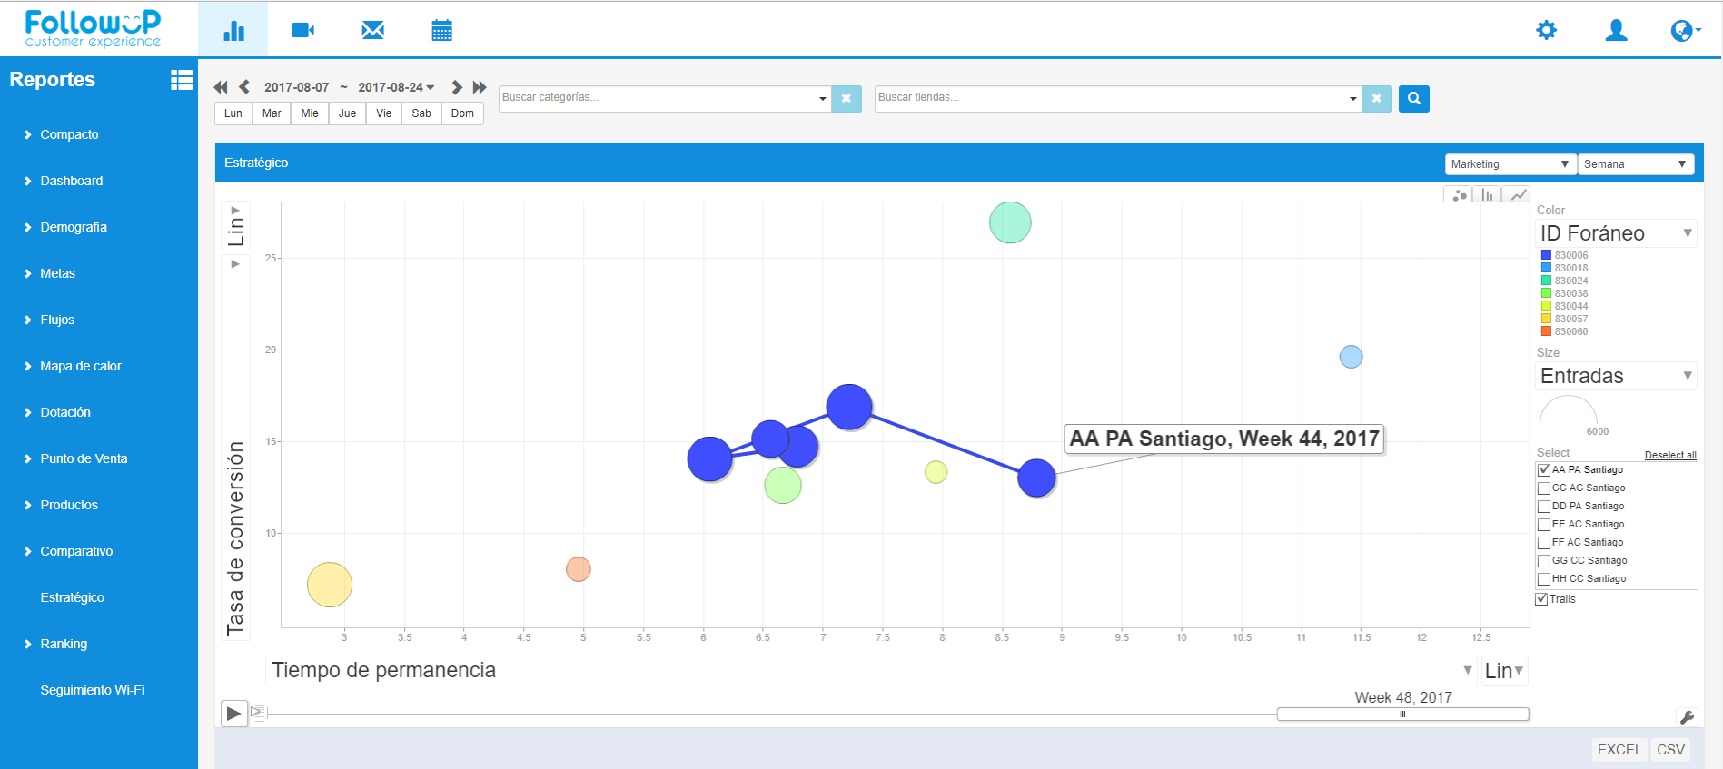
18
Esta herramienta le permite al usuario visualizar diferentes indicadores de distintas formas y monitorear las variaciones generadas en tienda con el paso del tiempo. En el siguiente ejemplo, la tasa de conversión se cruza con el tiempo de permanencia promedio de los clientes en las tiendas, mostrando cómo cambia semana tras semana. La herramienta también permite cambiar volumen, colores o el tipo de gráfico (esferas, barras o líneas), entre muchos otros atributos que facilita el entendimiento de los resultados.
Estratégico
1
Para manejar esta herramienta, el usuario debe seleccionar el indicador a graficar en el sector marcado con (1). La figura muestra una esfera para cada tienda o zona con data en ese período de tiempo. El color del indicador y el tamaño de la esfera puede ser cambiado en los ejes X e Y.
4
2
La barra mostrada en el sector (2) permite reproducir una animación de los indicadores a través del tiempo.
3
1
3
La complejidad del reporte puede variar, disminuyendo la cantidad de indicadores que se desea graficar. En el sector (3), la interfaz muestra tres pestañas: esferas, barras o un gráfico de línea de tiempo, trazando 4, 3 y/o 1 indicador a lo largo del tiempo, respectivamente.
1
5
4
Los datos pueden cambiarse en (4) para que sean por día, por semana, por mes o por trimestre.
1
5
Este reporte permite monitorear una tienda o zona específica y sus variaciones a lo largo del tiempo. Esta selección puede hacerse en el sector (5) o hacienda click directamente sobre la esfera, barra o línea que representa la tienda o zona de interés.
2

Slide 19
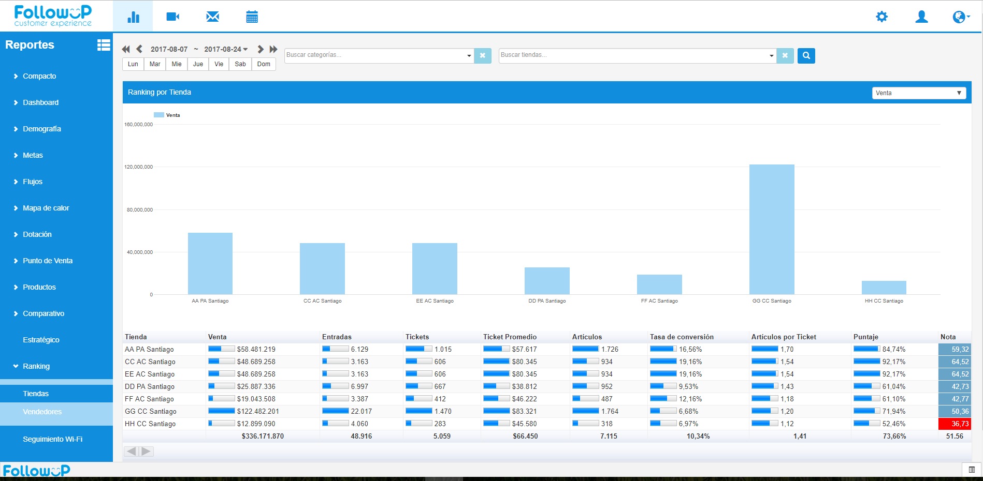
19
Tiendas – Ranking
1
El siguiente reporte muestra el ranking de las tiendas seleccionadas. Para el cálculo de la nota (1), el sistema utiliza la ponderación de cada indicador, definido por el administrador en la sección “Configuración”.

Slide 20
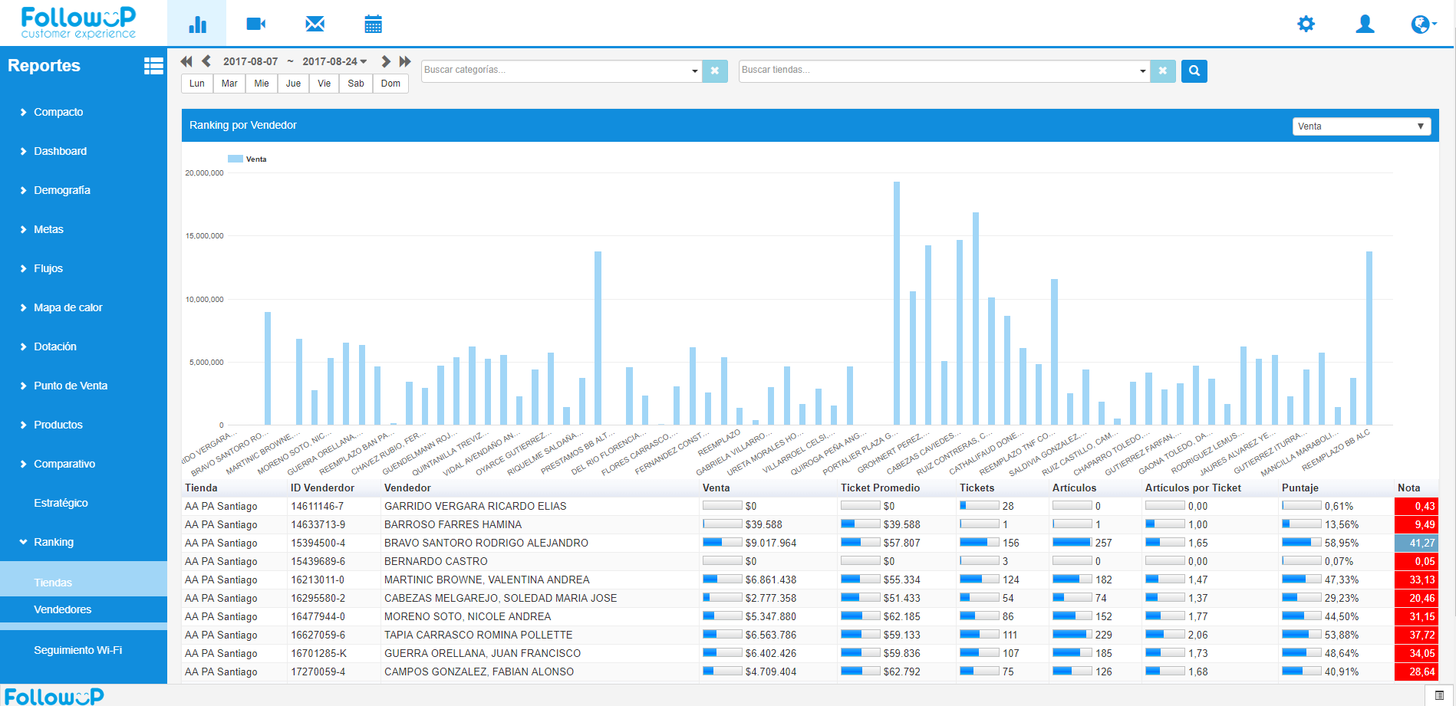
20
Vendedores – Ranking
1
En la configuración de la interfaz, el administrador del sistema define la ponderación de los indicadores para medir a los vendedores, lo anterior determina el cálculo del puntaje y de la nota. Después, el ranking de vendedores puede ser vizuaizado para cada cetegoría o tienda seleccionada.

Slide 21
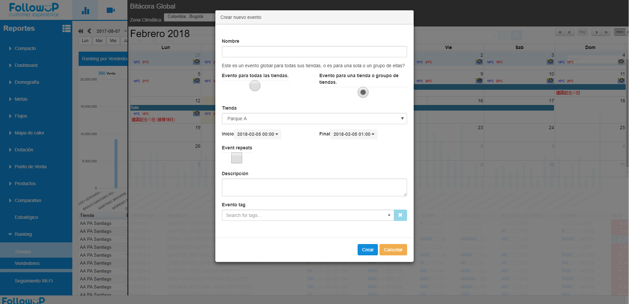
21
Bitácora
La Bitácora permite registrar eventos globales, por categoría o por tienda, que tienen relación con las acciones o eventos de la cadena.
2
1
Botón de bitácora: Al hacer click en este botón, se muestra un calendario en donde los eventos son registrados Para anotar dicho evento, el usuario debe hacer click en el día en donde él/ella quiere agregarlo.
2
Ventana de descripción del evento: Aquí se le puede asignar un nombre al evento y se pueden desarrollar sus detalles, además, también se puede asignar dicho evento a una tienda o a una categoría en específico. Sólo algunos usuarios tendrán la opción de agregar eventos, pero el resto de ellos sí podrán ver los eventos que hayan sido agregados.
1

Slide 22
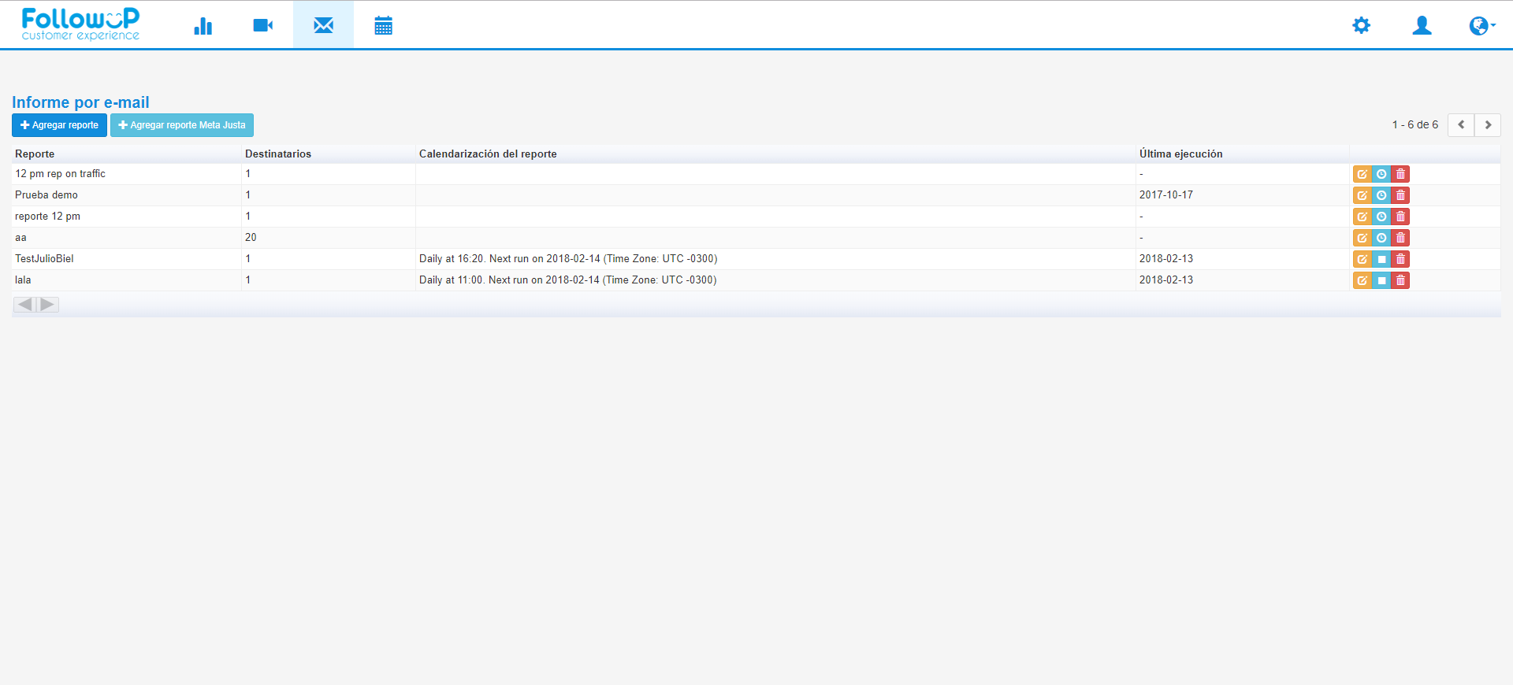
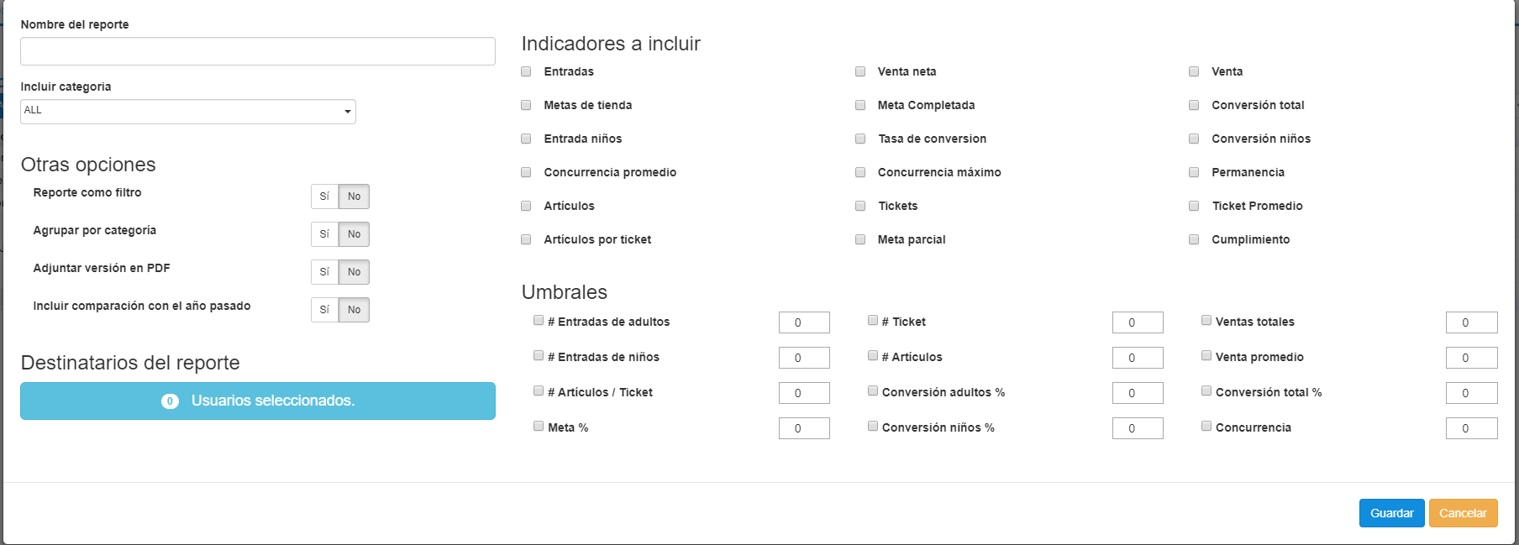
22
Reportes por mail
En la configuración de la interfaz, todos los usuarios pueden generar reportes automatizados por mail. Hay dos tipos de reportes: los automáticos y los de alerta.
1
Para crear un nuevo reporte, el usuario debe hacer click en el botón de reporte por mail y después otro click en +Agregar reporte (1).
1
X
X
Después, hay que completar la siguiente información: Nombre del reporte y grupo de tiendas que se desean incluir (2).
2
2
4
4
2
X
3
Aquí, la interfaz muestra las diferentes opciones que el reporte ofrece:
Reporte como filtro: la información se envía sólo si los indicadores están bajo los umbrales definidos.
Agrupar por categoría: separa el reporte por las categorías definidas por el sistema.
Adjuntar versión en PDF: Permite la visualización del reporte en celulares que no pueden mostrar el email (similar a la navegación en una foto).
Incluir comparación con el año pasado: Incorpora el último período en el reporte, con el objetivo de hacer una comparación.
3
3
4
En esta sección, el usuario selecciona los indicadores que quiere recibir en el reporte y define los umbrales a usar si se quiere enviar el reporte como filtro o alerta.

